Slide 1
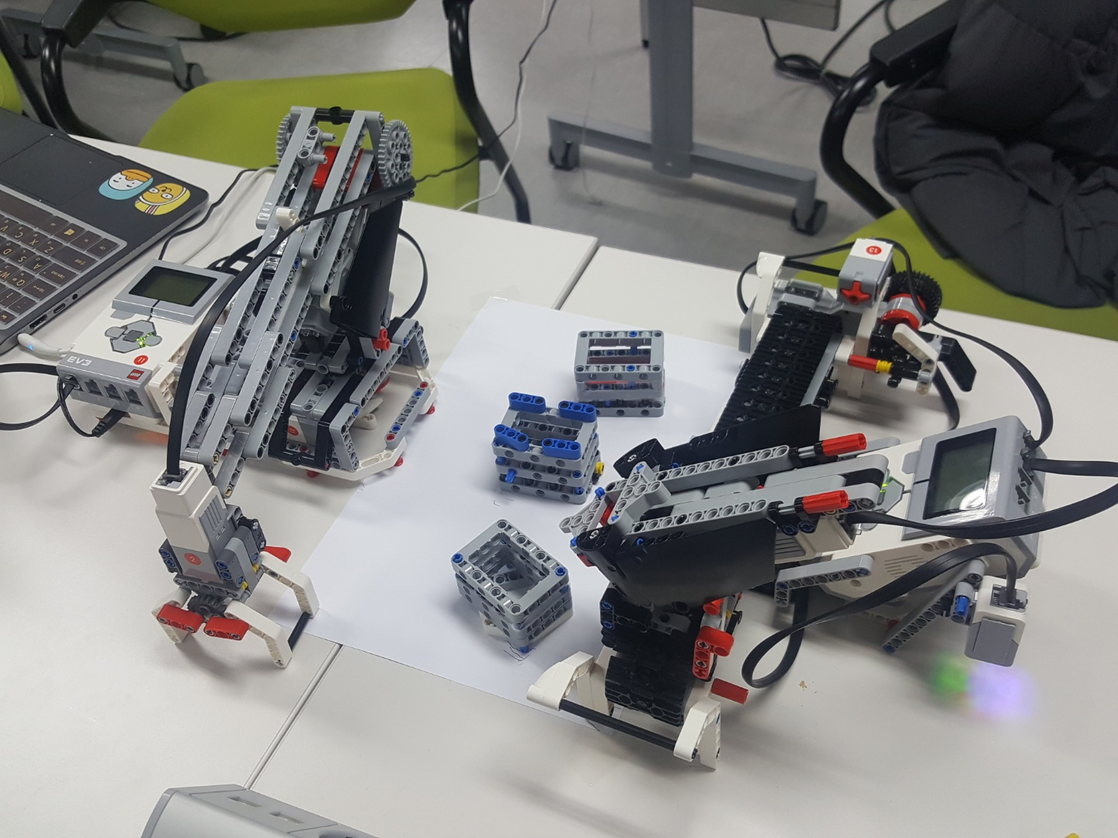
약품 분류 공장
전체 동작 원리 설명
기계: 색상분류기, 로봇 팔
1. 색상분류기의 컬러센서에 블록의 색상을 인식
2. 최대 8개의 블록을 분류기에 넣고 작동
3. 블록을 색상별로 각 박스에 분류
4. 색상분류기가 블록의 색상과 개수 데이터를 JSON으로
IBM 클라우드에 발행
5. 로봇 팔이 IBM 클라우드에서 해당 JSON 데이터를 구독하여
블록이 3개 이상인 박스를 찾아 정해진 자리에 재적
6. 가져간 색상과 그에 따른 재고를 IBM 클라우드에 데이터를 발행
7. 빈 공간에 새 박스를 가져다 놓음
8. 색상분류기가 IBM클라우드에서 JSON데이터를 받아 남아있는
블록의 개수를 실시간으로 반영해준다.
9. 블록이 3개 이상인 박스가 존재하는 동안 계속 5번~8번 반복

Slide 2
Pharmaceutical sorting plant
Describe how it works
Machine: Color Sorter, Robot Arm1.
1. Recognize the color of block by color sensor of color sorter
2. . Put up to 8 blocks(maximum) into the sorter and operate
3. Sort blocks into boxes by color
4. Color Sorter converts the color and count data of a block into JSON Publish to IBM cloud
5. The robotic arm subscribes to that JSON data in the IBM cloud, Find boxes with 3 or more blocks and register them
6. Publish data to IBM cloud for colors taken and inventory
7. Drop a new box into an empty space
8. Color sorter receives JSON data from IBM cloud
It reflects the number of blocks in real time.
9. Repeat 5 to 8 times while there are boxes with 3 or more blocks

